Slide 1
Święta Królowa Jadwiga
Patron naszej szkoły
Szymon Ogon

Slide 2
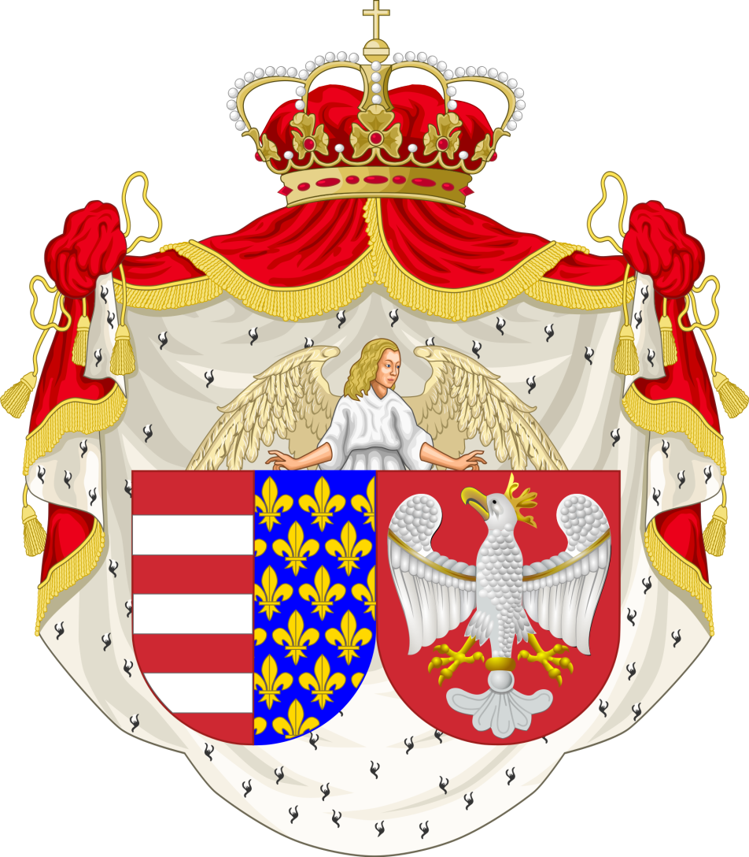
Herb Polski za czasów Królowej Jadwigi

Slide 3
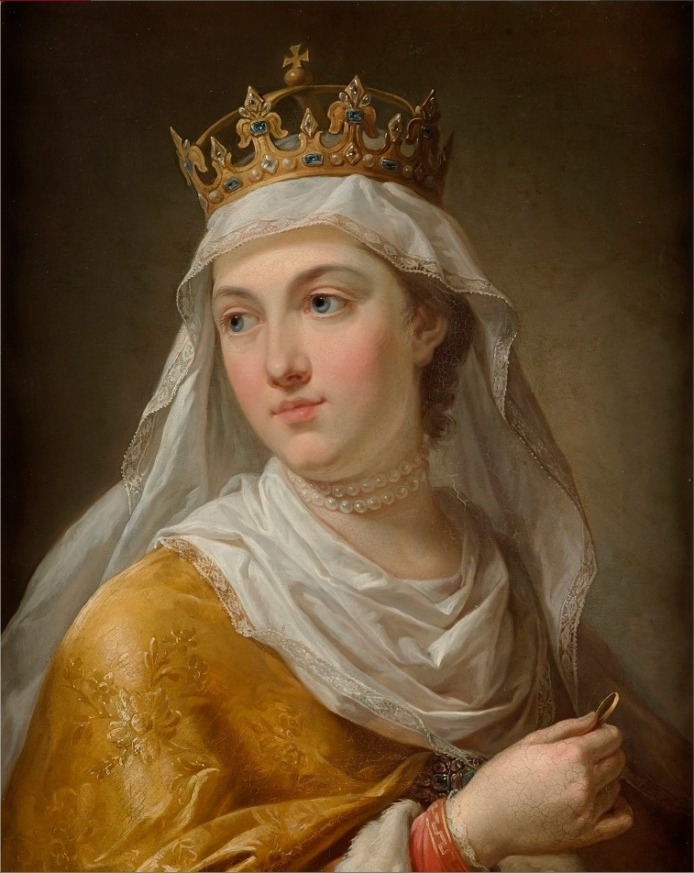
Narodziny Jadwigi
Jadwiga urodziła się 18 lutego 1374roku

Slide 4
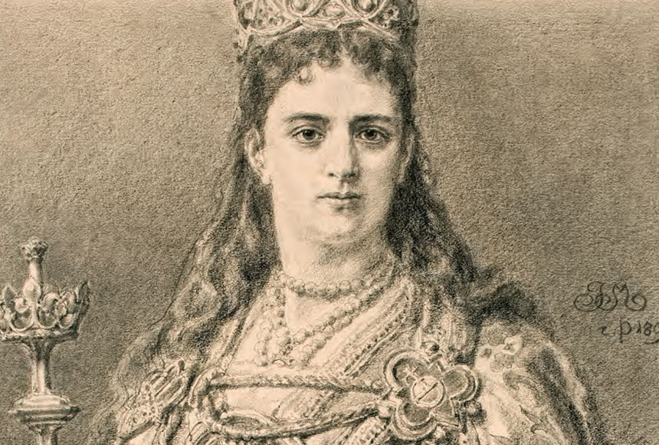
Życiorys Królowej Jadwigi
Królewna węgierska i polska Jadwiga była określana w dokumentach jako Hedvigis filia regis Ungarie et Polonie. Po ostatecznym desygnowaniu Jadwigi przez Elżbietę Bośniaczkę na władczynię Polski królewnie przysługiwał tytuł heres Polonie

Slide 5
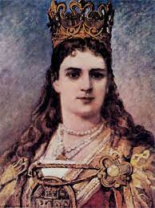
Po koronacji pełna tytulatura Jadwigi brzmiała: Hedvigis Dei gratia regina Poloniae, necnon terrarum Cracovie, Sandomirie, Siradie, Lancicie, Cuiavie, Pomoranieque domina et heres (Jadwiga z Bożej łaski królowa Polski, a także pani i dziedziczka ziem krakowskiej, sandomierskiej, sieradzkiej, łęczyckiej, kujawskiej i pomorskiej), a w wersji skróconej serenissima princeps domina Hedwiga regina Poloniae lub Hedwigis regina Poloniae. Po zawarciu małżeństwa z Władysławem Jagiełłą do tytulatury polskiej Jadwigi dodawano tytulaturę litewską i ruską po mężu: Hedvigis regina Poloniae, princepsque Lithuanie suprema et heres Russiae (królowa Polski oraz najwyższa księżna Litwy i dziedziczka Rusi). W okresie od maja 1395 r. (śmierć siostry Marii, króla Węgier) do lipca 1397 r. (zawarcie porozumienia ze szwagrem Zygmuntem Luksemburskim na zjeździe spiskim) Jadwiga używała ponadto tytułu heres Ungariae

Slide 6
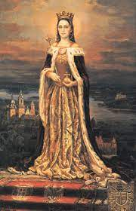
Po koronacji pełna tytulatura Jadwigi brzmiała: Hedvigis Dei gratia regina Poloniae, necnon terrarum Cracovie, Sandomirie, Siradie, Lancicie, Cuiavie, Pomoranieque domina et heres (Jadwiga z Bożej łaski królowa Polski, a także pani i dziedziczka ziem krakowskiej, sandomierskiej, sieradzkiej, łęczyckiej, kujawskiej i pomorskiej), a w wersji skróconej serenissima princeps domina Hedwiga regina Poloniae lub Hedwigis regina Poloniae. Po zawarciu małżeństwa z Władysławem Jagiełłą do tytulatury polskiej Jadwigi dodawano tytulaturę litewską i ruską po mężu: Hedvigis regina Poloniae, princepsque Lithuanie suprema et heres Russiae (królowa Polski oraz najwyższa księżna Litwy i dziedziczka Rusi). W okresie od maja 1395 r. (śmierć siostry Marii, króla Węgier) do lipca 1397 r. (zawarcie porozumienia ze szwagrem Zygmuntem Luksemburskim na zjeździe spiskim) Jadwiga używała ponadto tytułu heres Ungariae

Slide 7
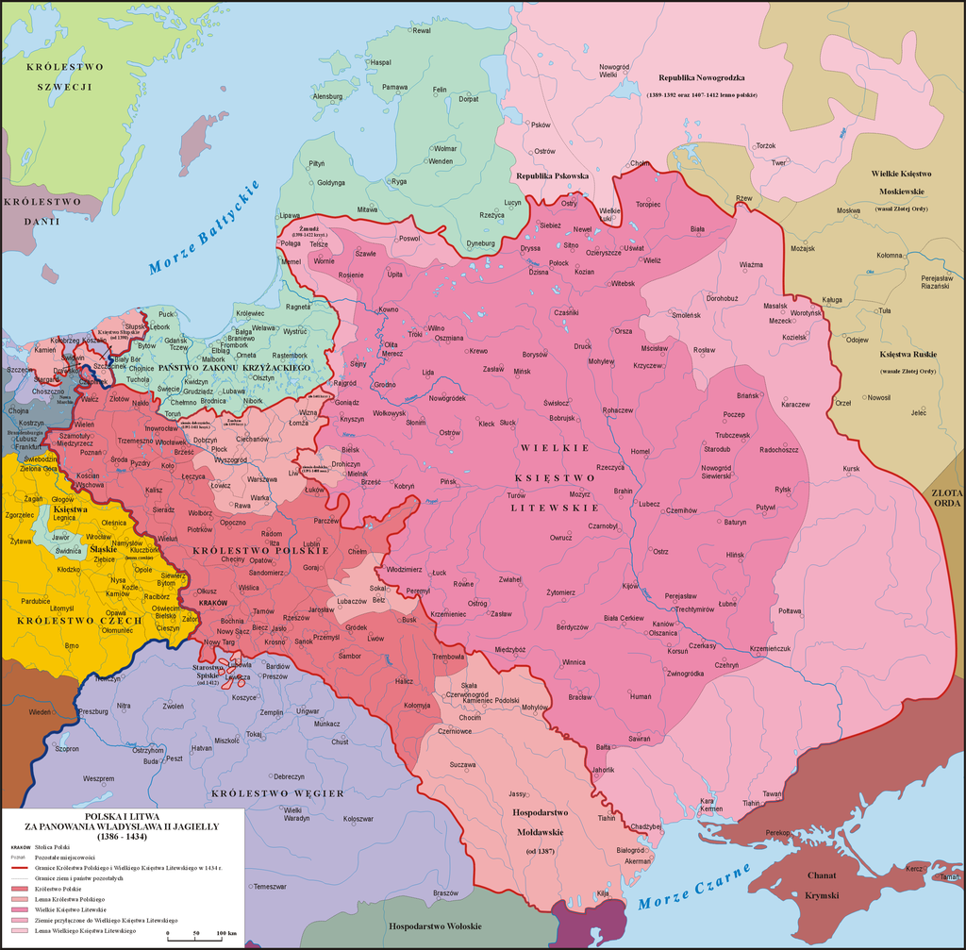
Mapa świata podczas żądów Królowej Jadwigi

